Slide 1
Le plus-que-parfait
Notes:
Nous passons au temps passé suivant : le plus-que-parfait.

Slide 2
Formation
avoir
participe passé
à l’imparfait
être
Notes:
Commençons par la formation de ce temps:
Le plus-que-parfait est un temps composé, pour conjuguer un verbe au plus-que-parfait, nous prenons les auxiliaires "avoir" ou "être" conjugué à l'imparfait et nous y ajoutons un participe passé du verbe.

Slide 3
Conjugaison
Parler
Aller
j’avais parlé
tu avais parlé
il, elle, on avait parlé
nous avions parlé
vous aviez parlé
ils, elles avaient parlé
j’étais allé(e)
tu étais allé(e)
il était allé
elle était allée
on était allé(e)(s)
nous étions allé(e)s
vous étiez allé(e)(s)
ils étaient allés
elles étaient allées
Notes:
Conjuguons ensemble le verbe "parler" au plus-que-parfait :
j’avais parlé, tu avais parlé, il, elle, on avait parlé, nous avions parlé, vous aviez parlé
ils, elles avaient parlé
Conjuguons maintenant un verbe qui s'emploie avec auxiliaire "être" :
Par exemple, « aller »
j’étais allé(e), tu étais allé(e), il, était allé, elle était allée, on était allé(e)(s) nous étions allé(e)s, vous étiez allé(e)(s), ils étaient allés, elles étaient allées

Slide 4
Emplois (antériorité)
antériorité
plus-que-parfait
passé composé
présent
imparfait
plus-que-parfait
passé composé
Mon ordinateur est tombé en panne, parce qu'il avait attrapé un virus dangereux.
© clipart.com
Notes:
Après avoir révisé la formation du plus-que-parfait, nous pouvons passer à son emploi.
Revenons encore une fois à notre flèche de temps :
Nous connaissons déjà que le passé composé représente une action accomplie passé alors que l'imparfait est vu plutôt comme une action continue au passé. Maintenant, il nous faut trouver la place du plus-que-parfait sur cette flèche.
En fait, on se sert du plus-que-parfait pour exprimer un fait passé antérieur à un autre fait passé, le mot clé pour ce temps est "l'antériorité".
Donc, nous plaçons le plus-que-parfait derrière le passé composé et l'imparfait, parce que ce temps exprime l'antériorité par rapport à une autre action passée.
Considérons un exemple suivant: Mon ordinateur est tombé en panne, parce qu'il avait attrapé un virus dangereux.
Dans cette phrase nous avons deux actions passées: "est tombé" le passé composé, et "avait attrapé" une action exprimée par le plus-que-parfait parce qu’il s'agit d'une action qui a eu lieu avant l'action de "tomber en panne". D'abord, il a attrapé un virus, et puis il est tombé malade.
C'est l'emploi le plus répandu du plus-que-parfait, donc une fois que vous voyez dans une phrase une action qui est antérieure par rapport à une autre action passée, il faut employer le plus-que-parfait.

Slide 5
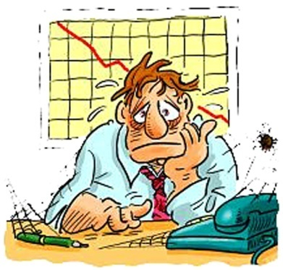
Emplois (si)
après si
1) dans une phrase conditionnelle au conditionnel passé
Si elle n’avait pas cassé sa poupée, elle n’aurait pas pleuré.
plus-que-parfait
conditionnel passé
2) pour exprimer un regret
Si j'avais su!
© clipart.com
Notes:
Je voudrais aussi parler de l'emploi du plus-que-parfait après "si". Nous allons employer le plus-que-parfait dans une phrase conditionnelle après si, quand la partie principale de la phrase est au conditionnel passé:
Par exemple: Si elle n’avait pas cassé sa poupée, elle n’aurait pas pleuré.
nous mettons le verbe "casser" au plus-que-parfait.
Avec SI nous employons le plus-que-parfait « si elle n’avait pas cassé», et ensuite le résultat de la condition est exprimé à l’aide du conditionnel passé « elle n’aurait pas pleuré ».
Parfois, nous pouvons utiliser le plus-que-parfait pour exprimer un regret.
Par exemple, Si j'avais su! → Avec cet emploi stylistique du plus-que-parfait, on exprime un regret à propos d’une action qui a eu lieu.
Voilà, ce sont les emplois les plus répandus du plus-que-parfait.

